Slide 1
Разработка веб-приложения облачного моделирования
Федотов Айсен
ИУ6-41М

Slide 2
Актуальность темы
Современные задачи моделирования требуют высокой вычислительной мощности и возможности удалённого доступа к результатам моделирования. Разработка веб-приложений для облачного моделирования позволяет:
избавиться от необходимости локальной установки сложных программных пакетов;
ускорить процесс настройки и запуска моделей;
обеспечить доступ к вычислениям с любых устройств через браузер;
упростить демонстрацию и проверку научных моделей.
Разрабатываемое веб-приложение — шаг к облачной среде, где сложные численные модели можно запускать и анализировать через интуитивно понятный интерфейс.

Slide 3
Цель и задачи работы
Цель работы: Исследование и реализация прототипа веб-приложения для облачного моделирования с возможностью запуска и анализа сложных численных моделей.
Задачи:
Проанализировать существующие решения в области численного моделирования.
Изучить возможности распределённых вычислений и потоковой обработки.
Разработать архитектуру клиент-серверного взаимодействия.
Реализовать пользовательский интерфейс для запуска моделей.
Интегрировать выполнение скриптов моделей и визуализацию результатов.

Slide 4
Объект и предмет исследования
Объект исследования: Процесс численного моделирования в условиях распределённых вычислений.
Предмет исследования: Методологические и архитектурные особенности построения веб-приложений, обеспечивающих запуск и визуализацию вычислительных моделей в облачной среде.
Разрабатываемое приложение ориентировано на моделирование физических и математических процессов с использованием системной динамики и удобного графического интерфейса.

Slide 5
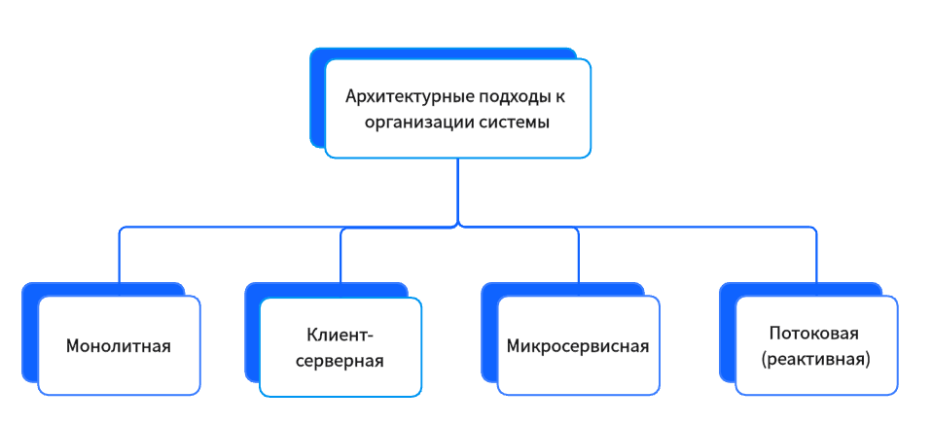
Какие варианты организации системы существуют?
Для реализации системы облачного моделирования рассматривались следующие архитектурные подходы
Архитектурные подходы к организации системы численного моделирования

Slide 6
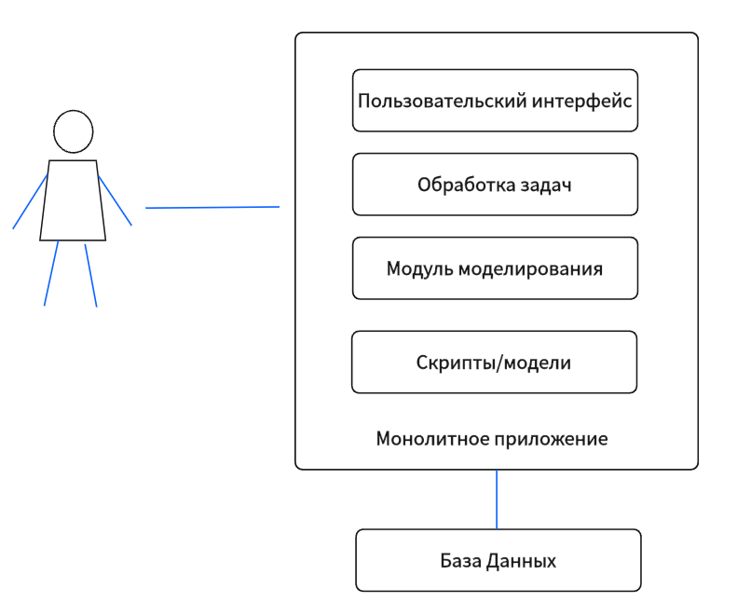
Монолитная архитектура
Монолитная архитектура представляет собой единое приложение, где все компоненты (интерфейс, логика, обработка моделей и БД) находятся в одном исполняемом блоке. Все модули тесно связаны и запускаются как единое целое.
Структура монолитной архитектуры

Slide 7
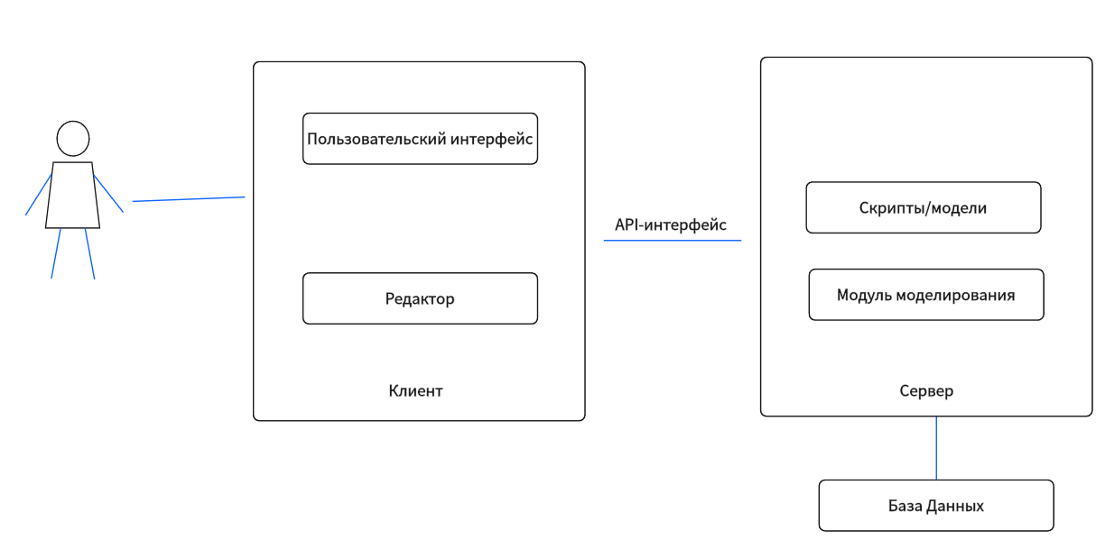
Клиент-серверная архитектура
Клиент-серверная архитектура — это модель взаимодействия компонентов программного обеспечения, в которой задачи и функции делятся между поставщиком ресурсов или услуг (сервером) и их потребителем (клиентом).
Структура клиент-серверной архитектуры

Slide 8
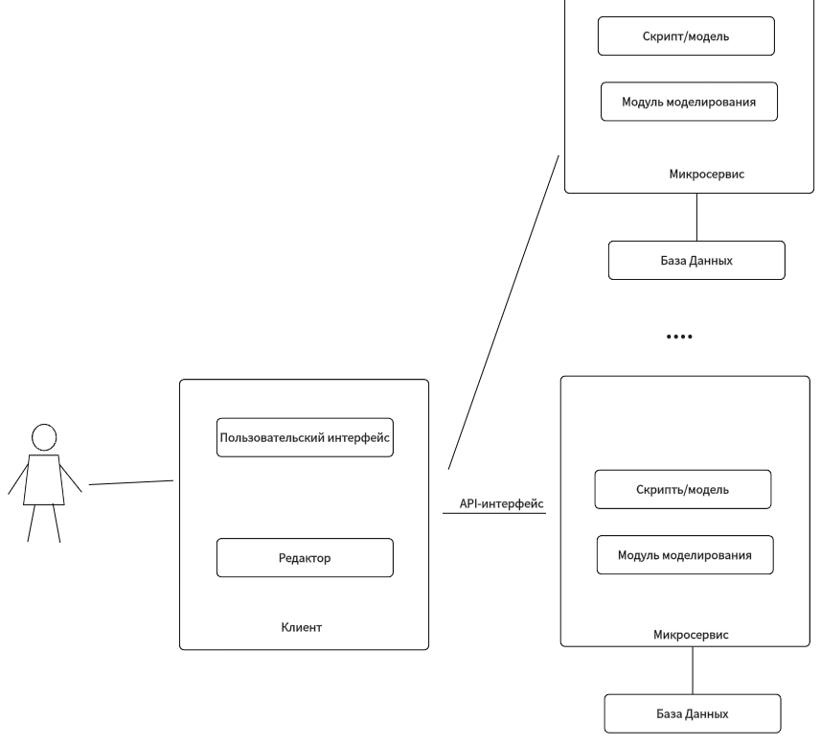
Микросервисная архитектура
Микросервисная архитектура — это подход к проектированию программных систем, при котором приложение состоит из набора небольших, автономных сервисов, каждый из которых отвечает за выполнение определённой бизнес-функции.
Структура микросервисной архитектуры

Slide 9
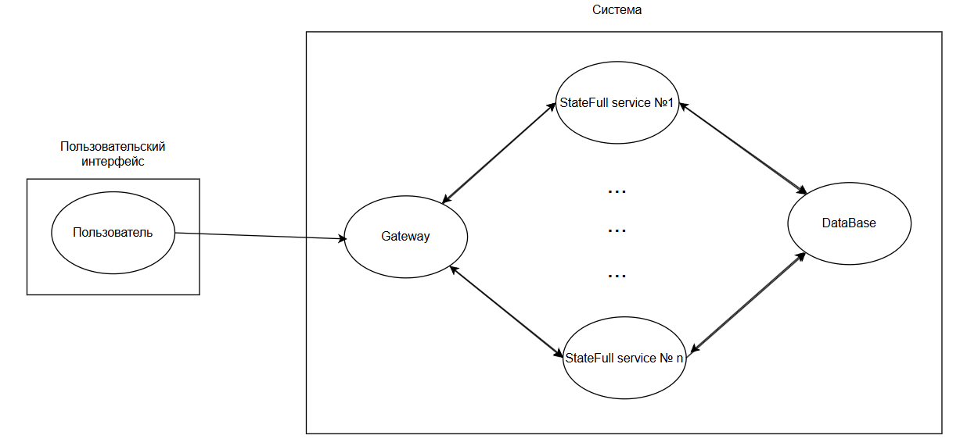
Потоковая архитектура
Потоковая архитектура — это способ построения систем, при котором данные обрабатываются непрерывно в режиме реального времени сразу после поступления.
Структура потоковая архитектура

Slide 10
Сравнение архитектур
Архитектура | Преимущества | Недостатки
Монолитная | Простота разработки и отладки. Единое приложение. | Сложно поддерживать и масштабировать. При сбое падает вся система.
Клиент-серверная | Чёткое разделение интерфейса и логики. Широко используется. | Сервер — единственная точка отказа. Ограниченная масштабируемость.
Микросервисная | Высокая гибкость. Лёгкость обновления и масштабирования отдельных сервисов. | Повышенная сложность в разработке и взаимодействии сервисов.
Потоковая (реактивная) | Подходит для real-time расчётов. Высокая скорость отклика. | Требует сложной реализации. Необходима продвинутая система очередей и потоков.
Таблица сравнений архитектур

Slide 11
Аргументация выбора архитектуры
В процессе проектирования архитектуры веб-приложения Simodo были проанализированы различные подходы — от классической монолитной модели до современных потоковых и микросервисных решений. Каждый из них имеет свои преимущества и ограничения, однако, учитывая специфику задач численного моделирования, требования к масштабируемости, скорости обработки и удобству поддержки, наилучшим выбором стала гибридная архитектура, ориентированная на микросервисный подход с элементами потоковой обработки данных.
Архитектура Simodo строится как гибридная микросервисная система с поддержкой потоковой обработки, обеспечивая баланс между отказоустойчивостью, масштабируемостью и возможностью поддержки сложных моделей моделирования в облачной среде. Такой подход позволяет системе эволюционировать по мере увеличения нагрузки и требований пользователей.

Slide 12
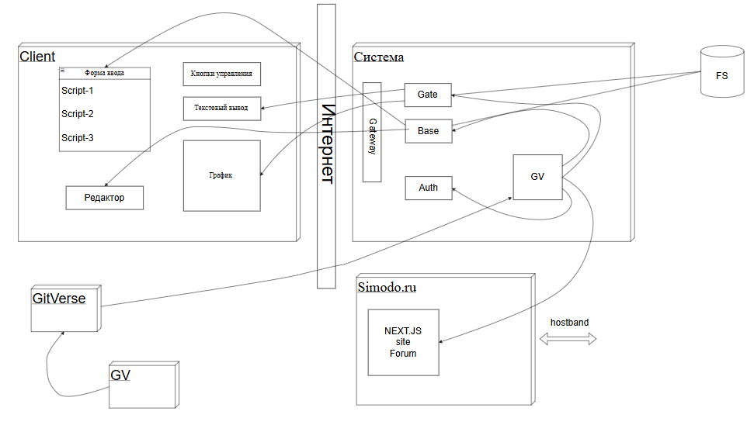
Структурная схема системы облачного моделирования
Структурная схема разрабатываемой системы облачного моделирования

Slide 13
Заключение
В рамках выполнения проекта была сформирована исследовательская и архитектурная основа для построения веб-приложения облачного моделирования Simodo. В процессе работы проведён анализ современных архитектурных решений, включая монолитные, клиент-серверные, микросервисные и потоковые архитектуры. Особое внимание было уделено сравнительным характеристикам архитектур в контексте задач численного моделирования, требований к масштабируемости, отказоустойчивости и гибкости системы.
В результате анализа была обоснована целесообразность использования гибридной архитектуры с опорой на микросервисный подход и потоковую обработку данных. Это позволило реализовать структуру, способную эффективно обрабатывать сложные модели, масштабироваться в зависимости от нагрузки и легко адаптироваться под разные задачи моделирования.

Slide 14
Источники
Wang Z., Wang P., Liu K., Wang P., Fu Y., Lu C.-T., Aggarwal C. C., Pei J., Zhou Y. A Comprehensive Survey on Data Augmentation // ACM Reference Format. – 2024. – Vol. 1, No. 1. – 36 p. DOI: 10.48550/arXiv.2405.09591.
Насибулин А. Г., Гольдт А. Е., Оверченко М. Н. Способ скрытой маркировки промышленных взрывчатых веществ с использованием химического штрихкода // Безопасность труда в промышленности. – 2017. – №12. – С. 35–40. DOI: 10.24000/0409-2961-2017-12-35-40.
Альбахари Дж., Альбахари Б. C# 10.0. Карманный справочник. – 7-е изд. – СПб.: Питер, 2022. – 432 с. Дейтел Х.М.,
Дейтел П.Дж. Введение в операционные системы. – М.: Вильямс, 2020. – 848 с.
Sommerville I. Software Engineering. – 10th ed. – Pearson Education Limited, 2015. – 792 p.

